Slide 1

Universidade do Estado do Rio de Janeiro
Fundamentos de Biologia III
Macroalgas da
Praia Vermelha
Diversidade, zonação vertical e morfologia do talo
Seminário de campo e laboratório
Grupo: nomes completos a confirmar
Versão para discussão do grupo • Outubro de 2026
Notes:
Capa provisória. Local informado pelo coordenador: Praia Vermelha. O roteiro original cita Praia da Urca. Confirmar data do campo, docente e nomes completos. Apresentação prevista para 07/10/2026.

Slide 2
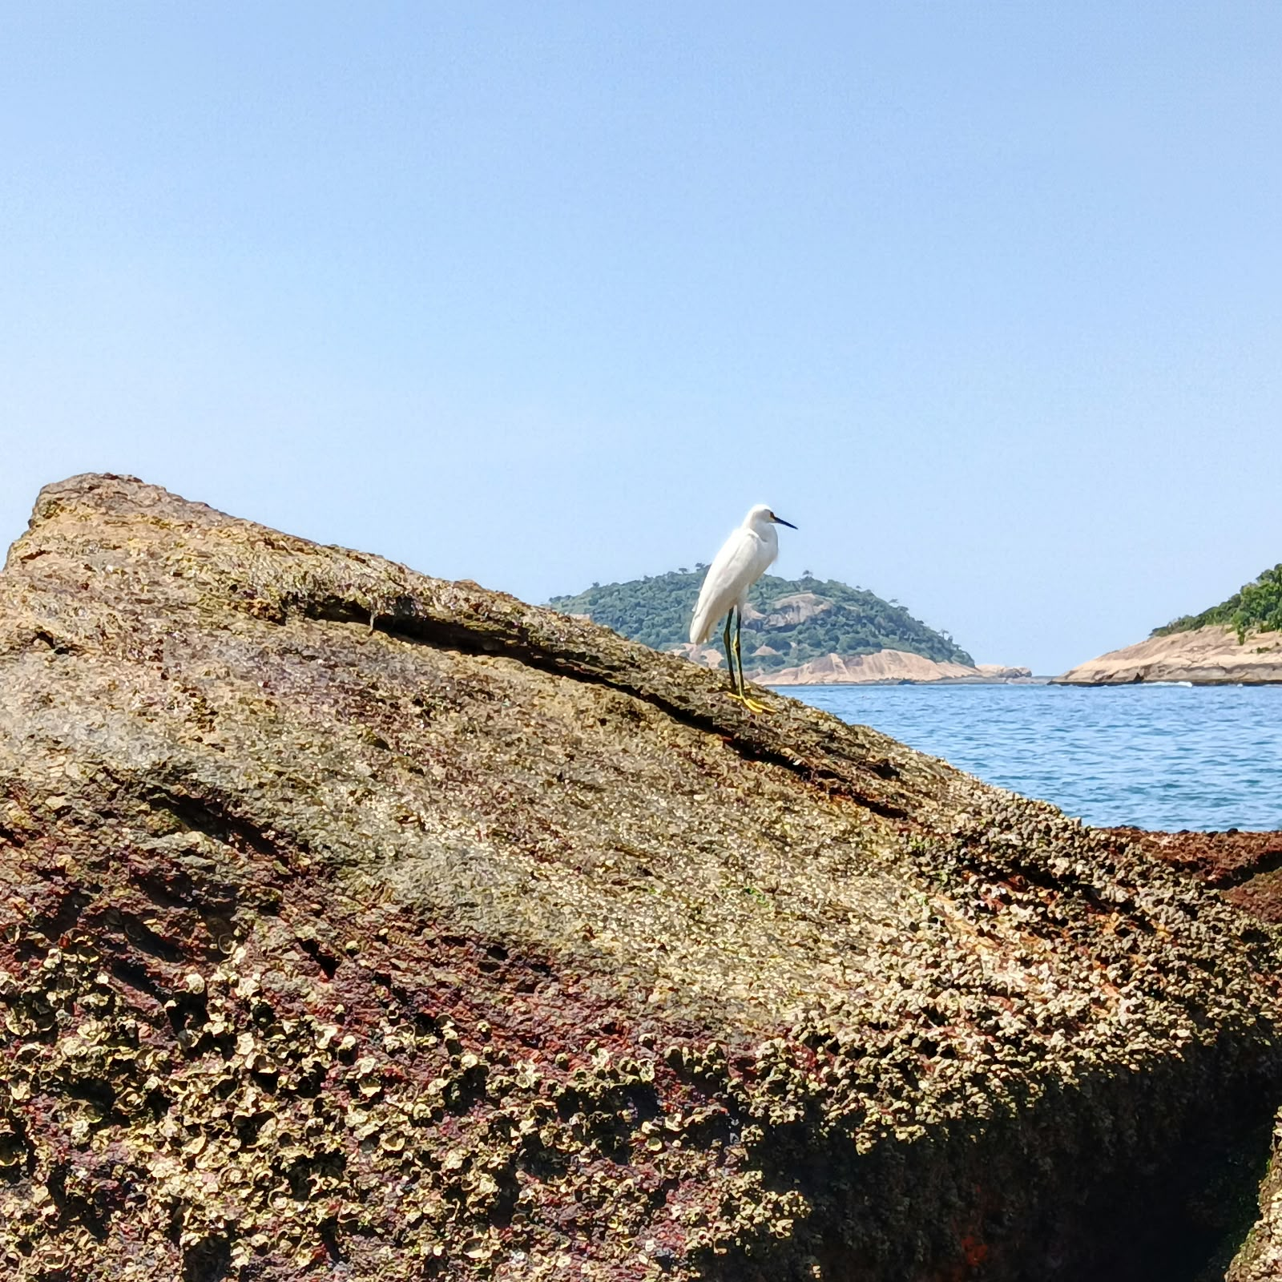
O costão como ambiente para macroalgas
Introdução
Substrato rochoso
Superfície para fixação e desenvolvimento dos talos.
Gradiente de exposição
A maré e as ondas alteram o contato com a água.
Distribuição heterogênea
A cobertura biológica varia ao longo do costão.
UERJ • Fundamentos de Biologia III
02
Notes:
José. Cerca de 1 min. Fonte: roteiro da aula prática, conceitos 3.1 e 3.2. Foto: Zonação.pdf, página 1.

Slide 3
Condições ambientais e distribuição
Introdução
Imersão e emersão
Determinam quanto tempo as macroalgas permanecem fora da água.
Dessecação, temperatura e luz
A exposição ao ar aumenta o risco de perda de água e aquecimento.
Ondas e topografia
Modificam o esforço mecânico e a umidade em cada ponto do costão.
UERJ • Fundamentos de Biologia III
03
Notes:
José. 1 min. Fonte: roteiro, seção 3.1. São fatores gerais, sem valores ambientais medidos no material recebido.

Slide 4
Objetivos da atividade
Objetivos
Reconhecer as zonas do costão e sua relação com a exposição ao ar.
Descrever os grupos de macroalgas e as formas dos talos.
Comparar a distribuição nos registros de campo.
Relacionar as observações às condições ambientais locais.
UERJ • Fundamentos de Biologia III
04
Notes:
Ricardo. 1 min. Fonte: roteiro, seção 2.

Slide 5
Zonação vertical do costão
Objetivos e fundamento teórico
Supralitoral
Acima da faixa de maré alta, com umedecimento por respingos.
Médiolitoral
Entre os níveis de maré, com alternância de imersão e emersão.
Infralitoral
Abaixo do limite de maré baixa, predominantemente submerso.
As zonas têm limites variáveis conforme a topografia e a exposição às ondas.
UERJ • Fundamentos de Biologia III
05
Notes:
Ricardo. 1,5 min. Fonte: roteiro, seção 3.1. Os limites são aproximados e variam com ondas e topografia.

Slide 6
Observação e registro de campo
Metodologia
Área de estudo
Costão rochoso da Praia Vermelha, Rio de Janeiro.
Registros
Fotografias das macroalgas e observações das condições do costão.
Descrição e comparação
Cor, forma do talo e posição relativa em relação ao contato com a água.
Abordagem qualitativa baseada na observação visual e no registro fotográfico.
UERJ • Fundamentos de Biologia III
06
Notes:
Responsável pela parte 3 a definir. 1,5 min. Fonte: mensagem do coordenador e textos do grupo. Apenas observação, fotografia e descrição estão confirmadas. Confirmar data, trecho, condições da maré, coleta e atividade em laboratório.

Slide 7
Grupos e caracteres de observação
Metodologia de descrição
Chlorophyta
Algas verdes, com formas foliáceas ou filamentosas nos registros.
Rhodophyta
Algas vermelhas, com variedade de formas e representantes calcificados.
Phaeophyceae
Algas pardas, incluindo o registro de talos em leque.
A descrição vem antes da identificação. Cor e forma devem ser analisadas em conjunto.
UERJ • Fundamentos de Biologia III
07
Notes:
Fonte: roteiro, seção 3.2. A cor constitui uma pista, mas precisa ser combinada à morfologia. A identificação em gênero permanece preliminar.

Slide 8
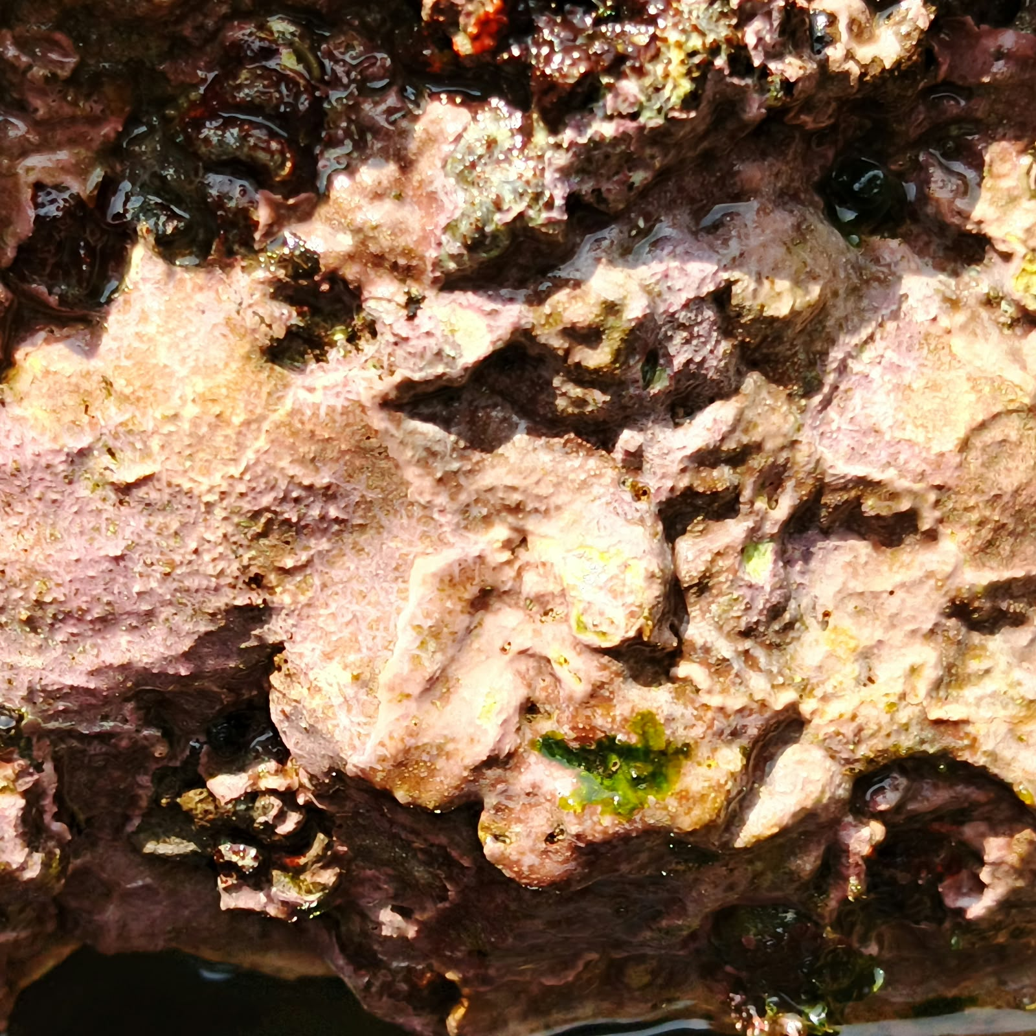
Faixa superior e região de respingos
Resultados de zonação
Porção mais alta
O grupo descreveu pouca cobertura biológica.
Faixa umedecida
Os respingos alcançavam trechos com organismos de aspecto crostoso.
Aspecto observado: crostas. A fotografia, isoladamente, não confirma o grupo taxonômico.
UERJ • Fundamentos de Biologia III
08
Notes:
Israel. 1,5 min. Fonte: Zonação.pdf, página 1. A associação ao supralitoral é a classificação do grupo. A posição de maré e a identidade das crostas precisam de confirmação.

Slide 9
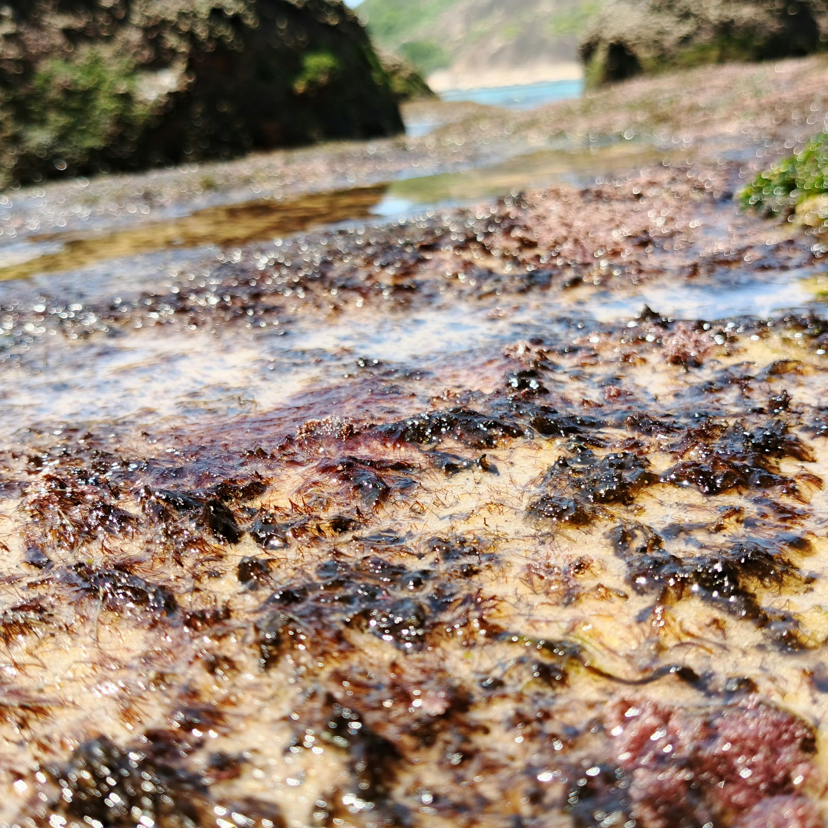
Macroalgas na faixa entre marés
Resultados de zonação
Maior variedade aparente
O grupo descreveu mais cores e formas de talo.
Ocorrência conjunta
Algas verdes, vermelhas e pardas no trecho observado.
A predominância visual de algas verdes é uma observação qualitativa do grupo.
UERJ • Fundamentos de Biologia III
09
Notes:
Israel. 1,5 min. Fonte: Zonação.pdf, página 2. Fotografias do grupo. Sem estimativas quantitativas de cobertura.

Slide 10
Trecho submerso e limites do registro
Resultados de zonação
Observação visual
O grupo relatou continuidade e maior cobertura aparente abaixo da superfície.
Limitação do acesso
A presença de ouriços restringiu a aproximação.
Limitação das imagens
Sem câmera subaquática, o grupo não produziu registros do infralitoral.
A comparação com essa zona depende do relato visual, com menor documentação.
UERJ • Fundamentos de Biologia III
10
Notes:
Israel. 1 min. Fonte: Zonação.pdf, página 3. Não há fotografia representativa do infralitoral. Evitar usar foto de outra zona como evidência.

Slide 11
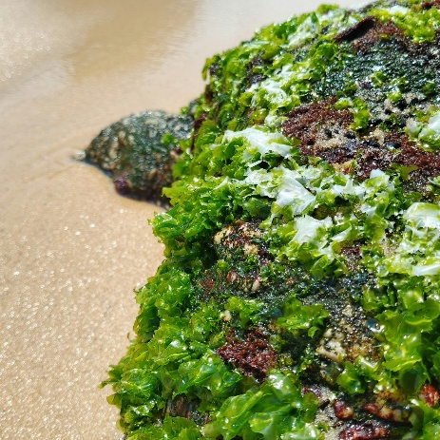
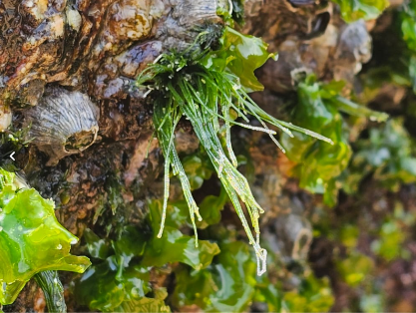
Algas verdes e formas de talo
Resultados de macroalgas
Chlorophyta
Coloração verde
Talos foliáceos e filamentosos
Ulva: identificação preliminar
Ocorrência relatada no médiolitoral. Trechos secos não bastam para confirmar morte por dessecação.
UERJ • Fundamentos de Biologia III
11
Notes:
Giulia. 1,5 min. Fonte: Resultados - macroalgas.docx. Fotografias originais image1 e image2. Ulva é identificação preliminar do grupo. A cor ajuda a descrever, mas sozinha não determina o táxon.

Slide 12
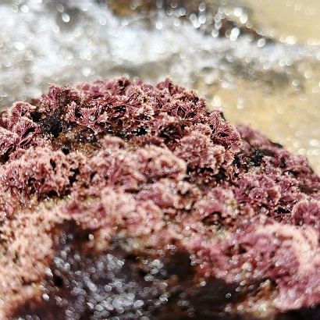
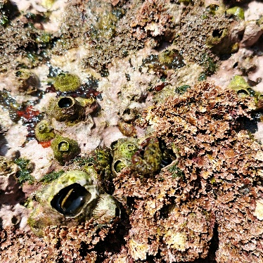
Algas vermelhas e diversidade morfológica
Resultados de macroalgas
Rhodophyta
Tons rosados e avermelhados
Aspecto ramificado e crostoso nos registros
Contato frequente com a água, segundo o grupo
O grupo relatou diferentes formas de talo. A confirmação taxonômica exige outros caracteres.
UERJ • Fundamentos de Biologia III
12
Notes:
Giulia. 1,5 min. Fonte: Resultados - macroalgas.docx, fotografias image3 e image4. Corrigida a grafia Rhodophyta. O texto descreve talos calcificados, crostosos, laminares e ramificados, mas cada foto não demonstra todas as formas.

Slide 13
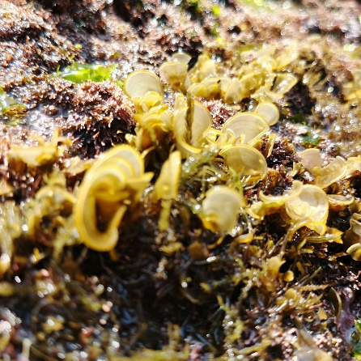
Algas pardas com talos em leque
Resultados de macroalgas
Phaeophyceae
Coloração castanha a amarelada.
Padina, provável
Talos com aspecto de lâmina em leque.
Posição relatada
Médiolitoral, mais próximo do mar no trecho observado.
UERJ • Fundamentos de Biologia III
13
Notes:
Giulia. 1 min. Fonte: Resultados - macroalgas.docx, fotografia image5. Padina é identificação preliminar. Retenção de água e resistência por calcificação não foram demonstradas.

Slide 14
Alcance da comparação entre as zonas
Discussão
O que os registros permitem
Comparar aspectos visuais, formas de talo e posições relativas no costão.
O que permanece incerto
Limites exatos das zonas, identidade das crostas e número de espécies.
O que exigiria amostragem
Quantificar a cobertura, a abundância e a riqueza de espécies.
UERJ • Fundamentos de Biologia III
14
Notes:
Miguel. Fonte: materiais do grupo. Não houve dados quantitativos disponibilizados. Não inferir aumento de número de espécies, densidade ou abundância a partir das fotos.

Slide 15
Morfologia e condições do costão
Discussão
Talos flexíveis
Podem se deformar com o movimento da água e reduzir o esforço mecânico.
Formas crostosas
O crescimento junto à rocha pode reduzir a exposição ao fluxo.
Contato com a água
A umidade e o tempo de submersão ajudam a interpretar a distribuição.
Essas relações são interpretações ecológicas. A atividade não testou os mecanismos.
UERJ • Fundamentos de Biologia III
15
Notes:
Miguel. 2 min. Fontes: roteiro seções 3.1 e 3.2, DISCUSSÃO E CONCLUSÃO.docx. Flexibilidade e contato próximo ao substrato são interpretações funcionais plausíveis. Evitar afirmar que calcificação protege necessariamente contra dessecação ou que a atividade demonstrou evolução de adaptações.

Slide 16
Síntese das observações
Conclusão
Os registros mostram diferentes cores e formas de macroalgas no trecho entre marés.
O grupo relatou maior cobertura e variedade aparente em regiões mais úmidas.
A exposição ao ar e a ação das ondas ajudam a interpretar esse padrão.
A comparação é qualitativa, e o infralitoral tem documentação limitada.
UERJ • Fundamentos de Biologia III
16
Notes:
Miguel. 1,5 min. Fontes: Zonação.pdf, Resultados - macroalgas.docx e DISCUSSÃO E CONCLUSÃO.docx. Substituídos termos população, densidade e diversidade medida por cobertura/variedade aparente. Não há amostragem quantitativa.

Slide 17
Fontes do seminário
Referências e registros
Roteiro da disciplina
Roteiro aula prática Fundamentos de Biologia III. Material didático fornecido.
Resultados do grupo
Zonação. Relato de campo com fotografias.
Resultados – macroalgas. Descrição dos grupos e dos talos.
Discussão do grupo
Discussão e conclusão. Texto preliminar fornecido para integração.
Fotografias: registros do grupo. Logo: arquivo UERJ enviado pelo coordenador.
UERJ • Fundamentos de Biologia III
17
Notes:
Materiais recebidos em 05/10/2026. Roteiro sem autoria/data confirmadas. Inserir referências bibliográficas adicionais somente após conferência. Fotografias atribuídas aos registros do grupo, autoria individual a confirmar.

Slide 18
Pontos para fechar com o grupo
Apêndice para circulação
Inserir os seis nomes completos, o docente e a data do campo.
Confirmar Praia Vermelha e corrigir a divergência com o roteiro.
Completar a metodologia e a relação com a atividade de laboratório.
Conferir as zonas das fotos e as identificações de Ulva e Padina.
Definir o responsável pela parte 3 e revisar as falas.
UERJ • Fundamentos de Biologia III
18
Notes:
Não apresentar este slide no seminário final. Coordenação: José. Parte 2 Ricardo, parte 3 a definir, parte 4 Israel, parte 5 Giulia, parte 6 Miguel. O grupo tem seis integrantes, mas apenas cinco nomes foram informados. Duração sugerida do conteúdo: aproximadamente 20 minutos.

